Slide 1

Název školy: Základní škola Chomutov, Písečná 5144
Název materiálu: VY_22_INOVACE_28_Tutankhamun_hz2
Číslo projektu: CZ 1.07/1.4.00/21.3355
Autor: Mgr. Zdena Hanušová
Datum tvorby: 19.1.2014
Cílový ročník: 6. ročník
Vzdělávací oblast: Anglický jazyk
Klíčové slovo: Tutanchamon, faraon, bůh, sarkofág, posmrtná maska.
Anotace: Prezentace fotografií z výstavy o Tutanchamonovi.
Autorem materiálu a všech jeho částí, není-li uvedeno jinak,
je Mgr. Zdena Hanušová.
Financováno z ESF a státního rozpočtu ČR

Slide 2
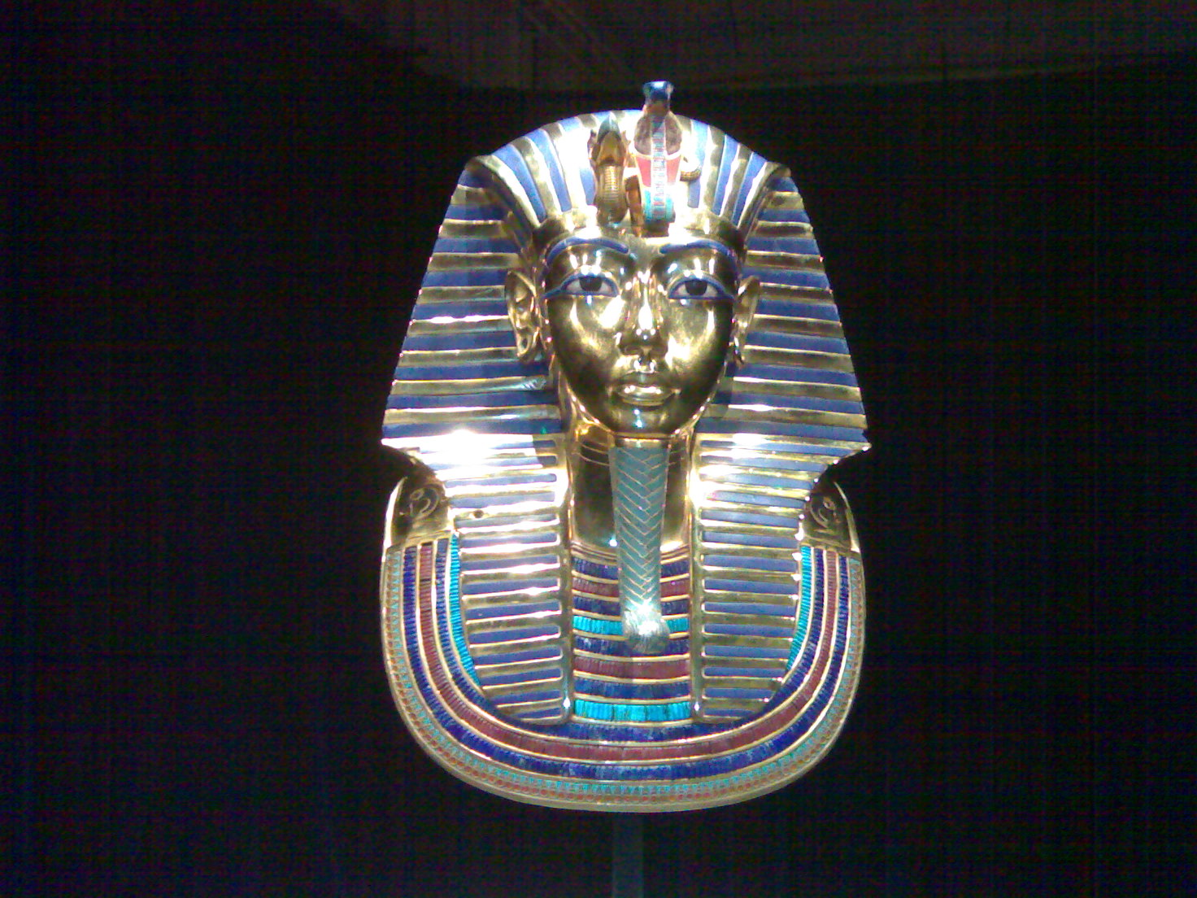
Tutankhamun.

Slide 3
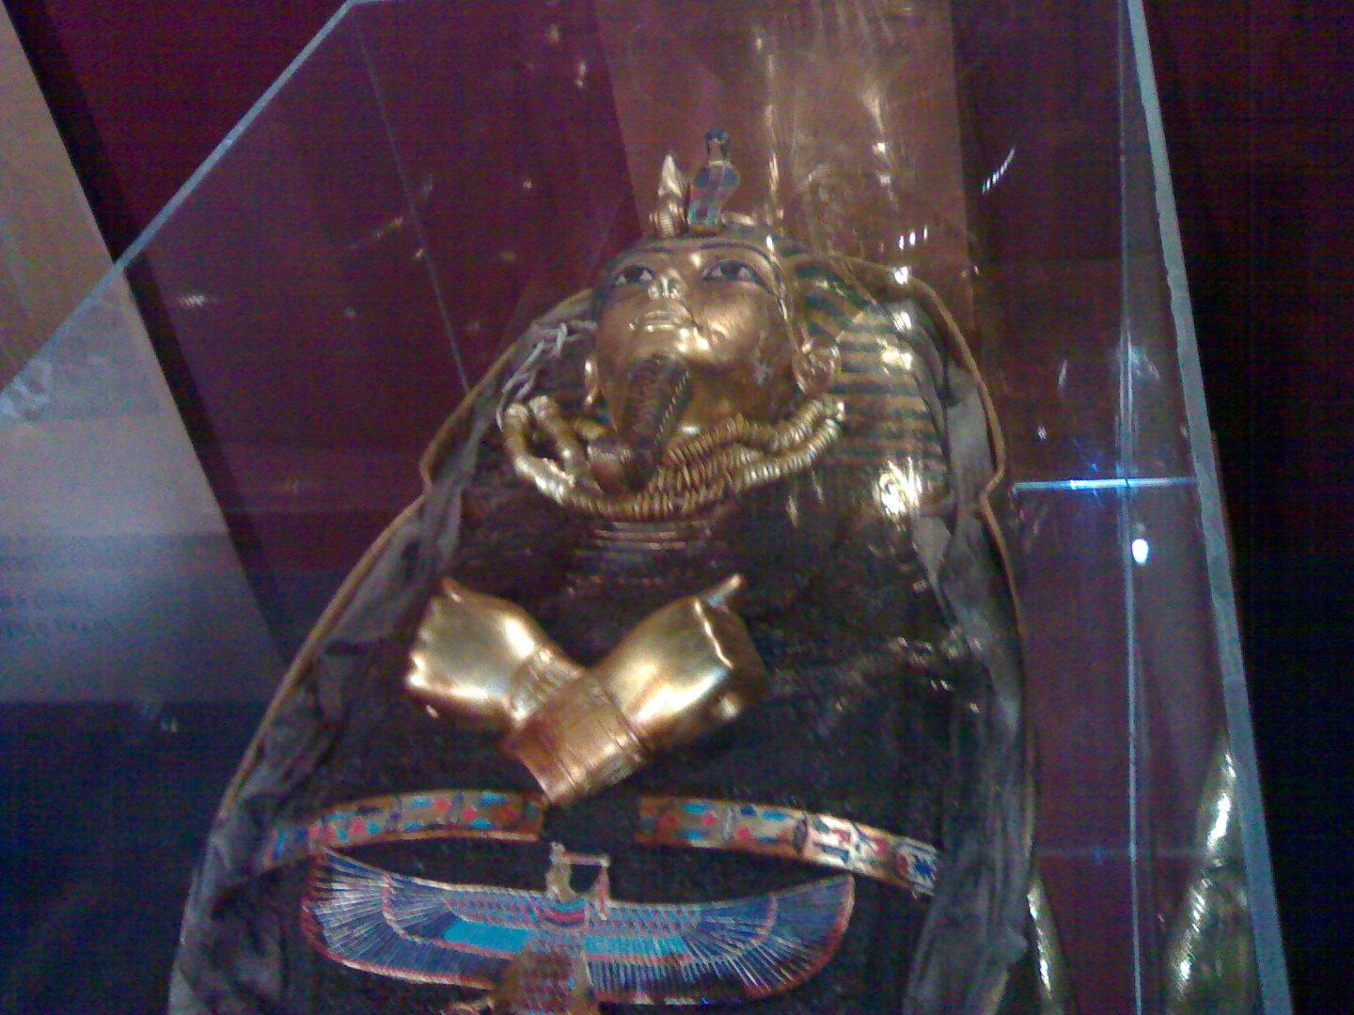
He ruled Egypt as pharaoh.

Slide 4
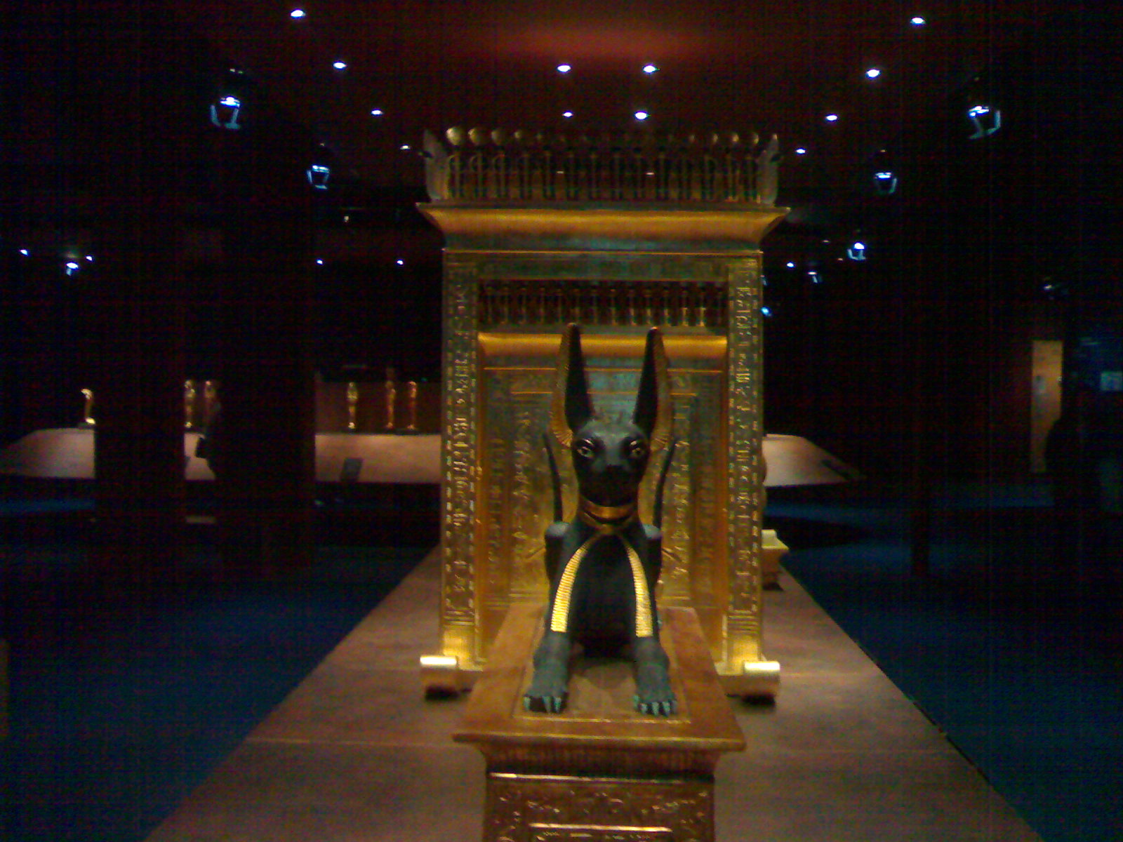
God Anubis. He is guarding the remains of Tutankhamun.

Slide 5
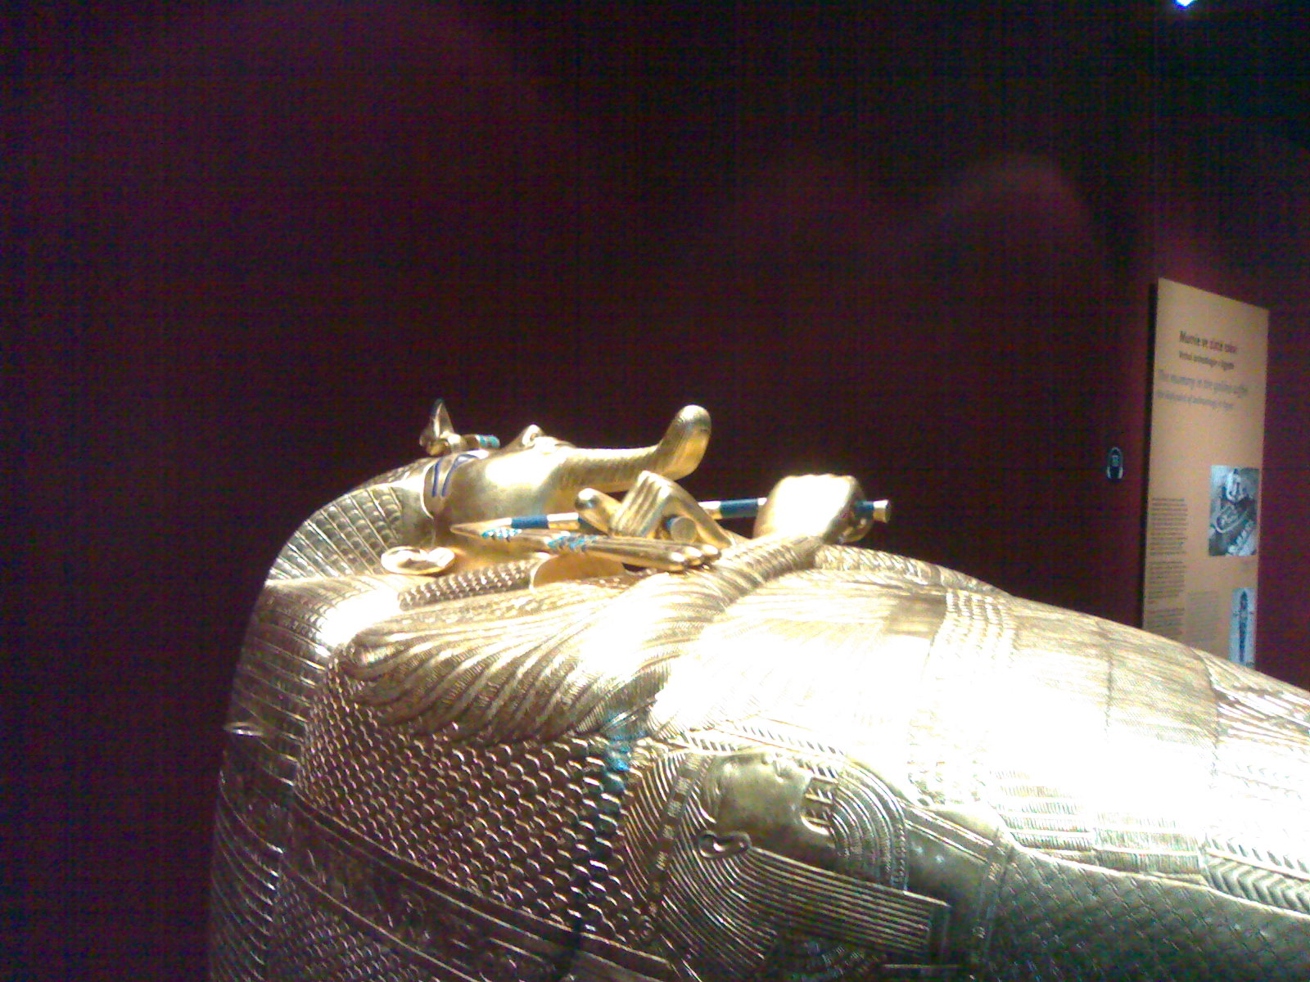
The third coffin of Tutankhamun.

Slide 6
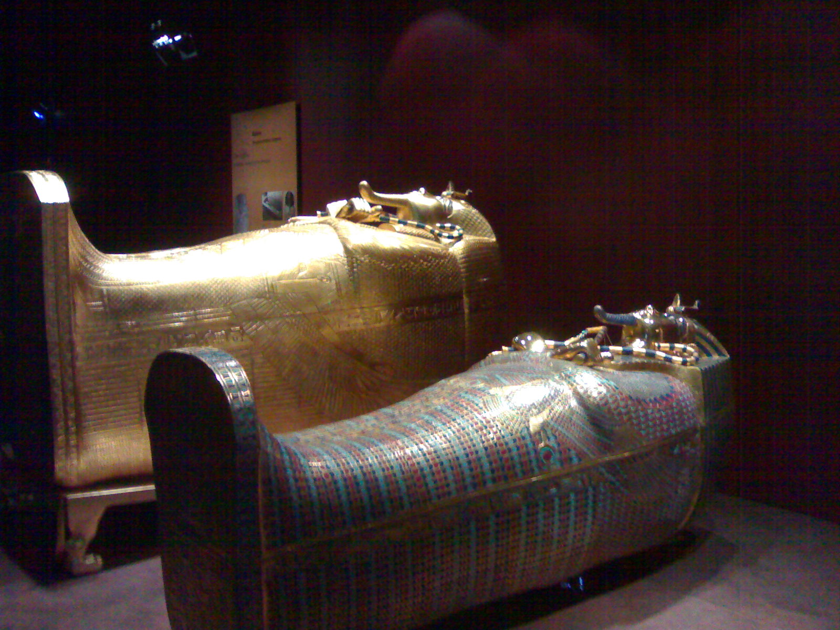
The sarcophagus.

Slide 7
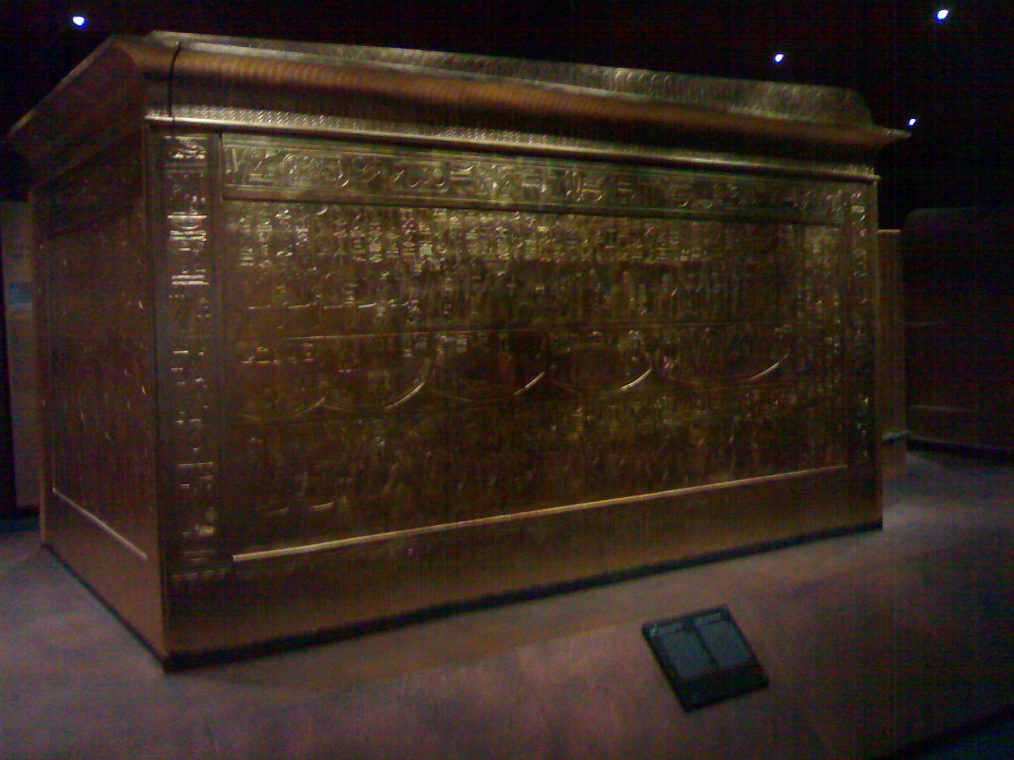
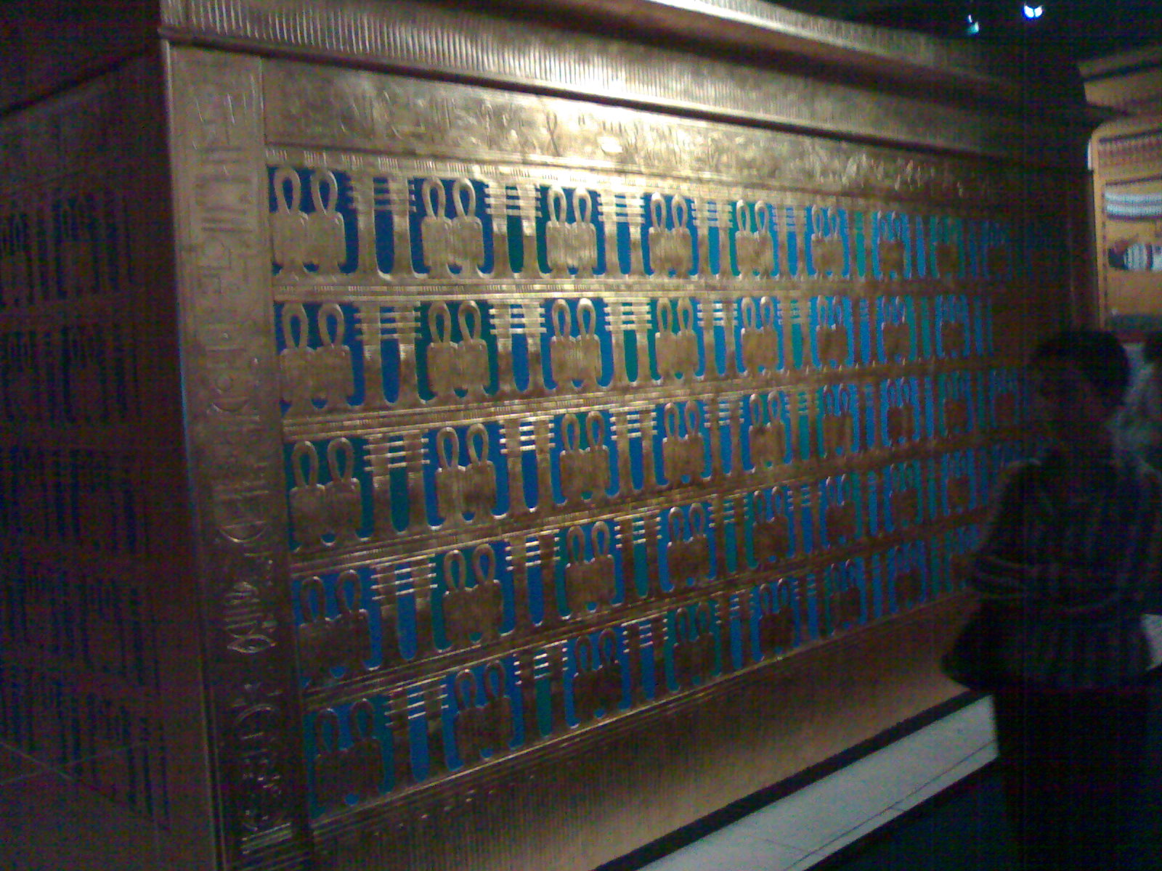
Gold-plated chest.

Slide 8
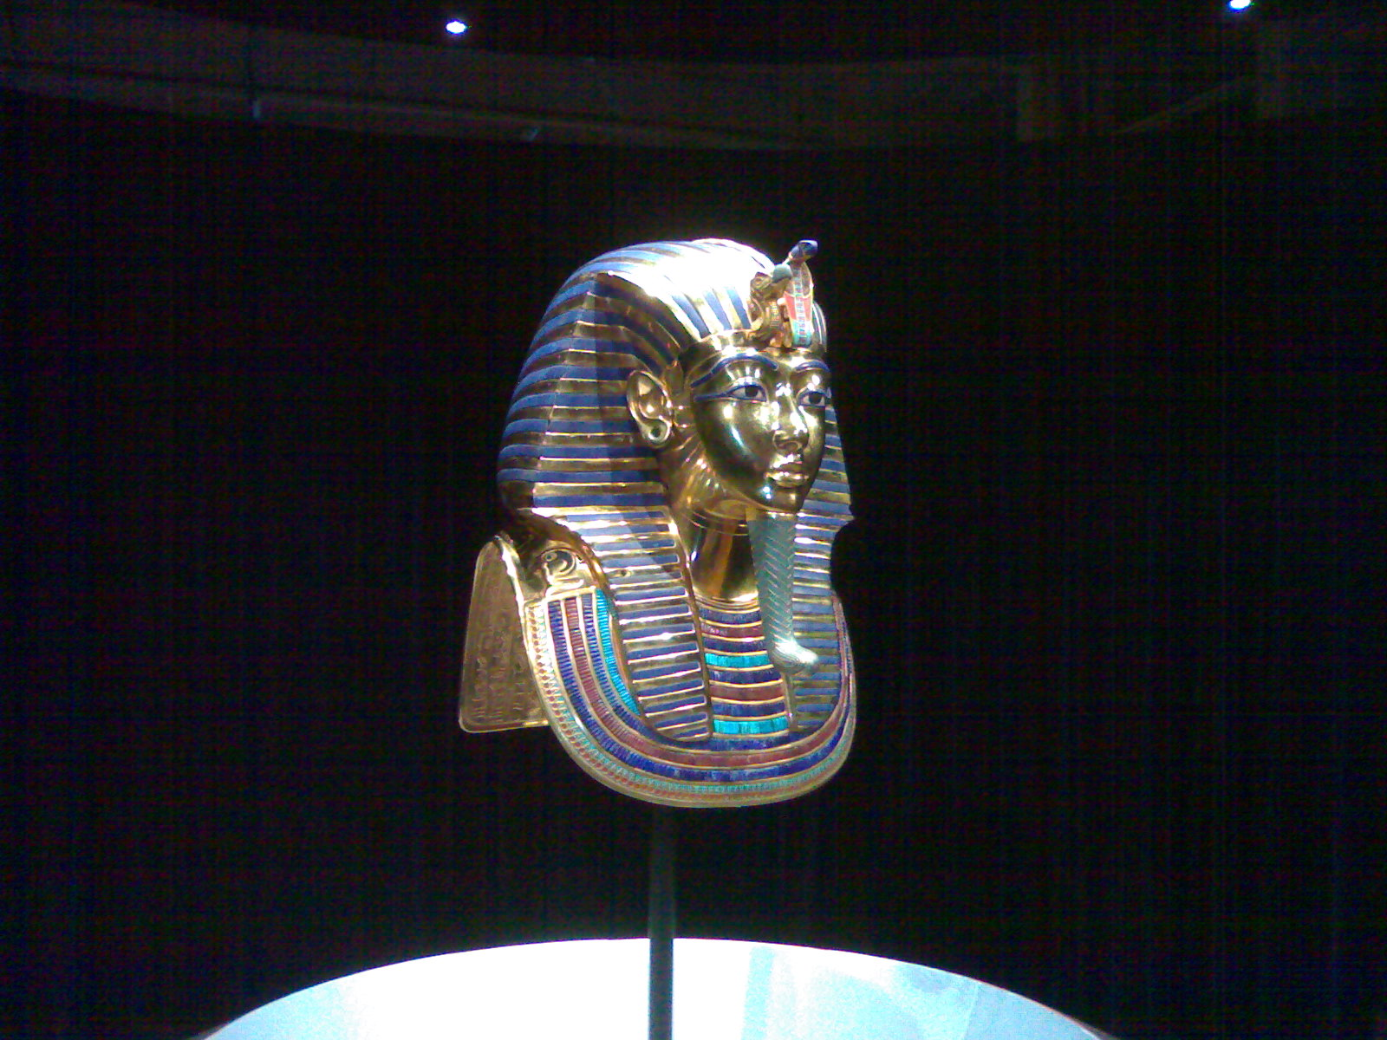
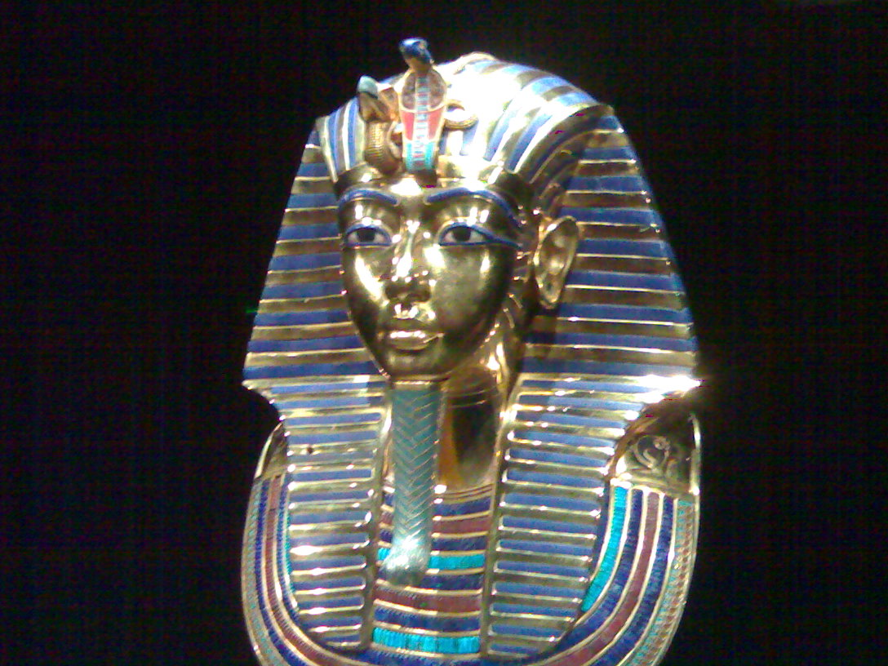
Tutankhamun's burial mask.

Slide 9
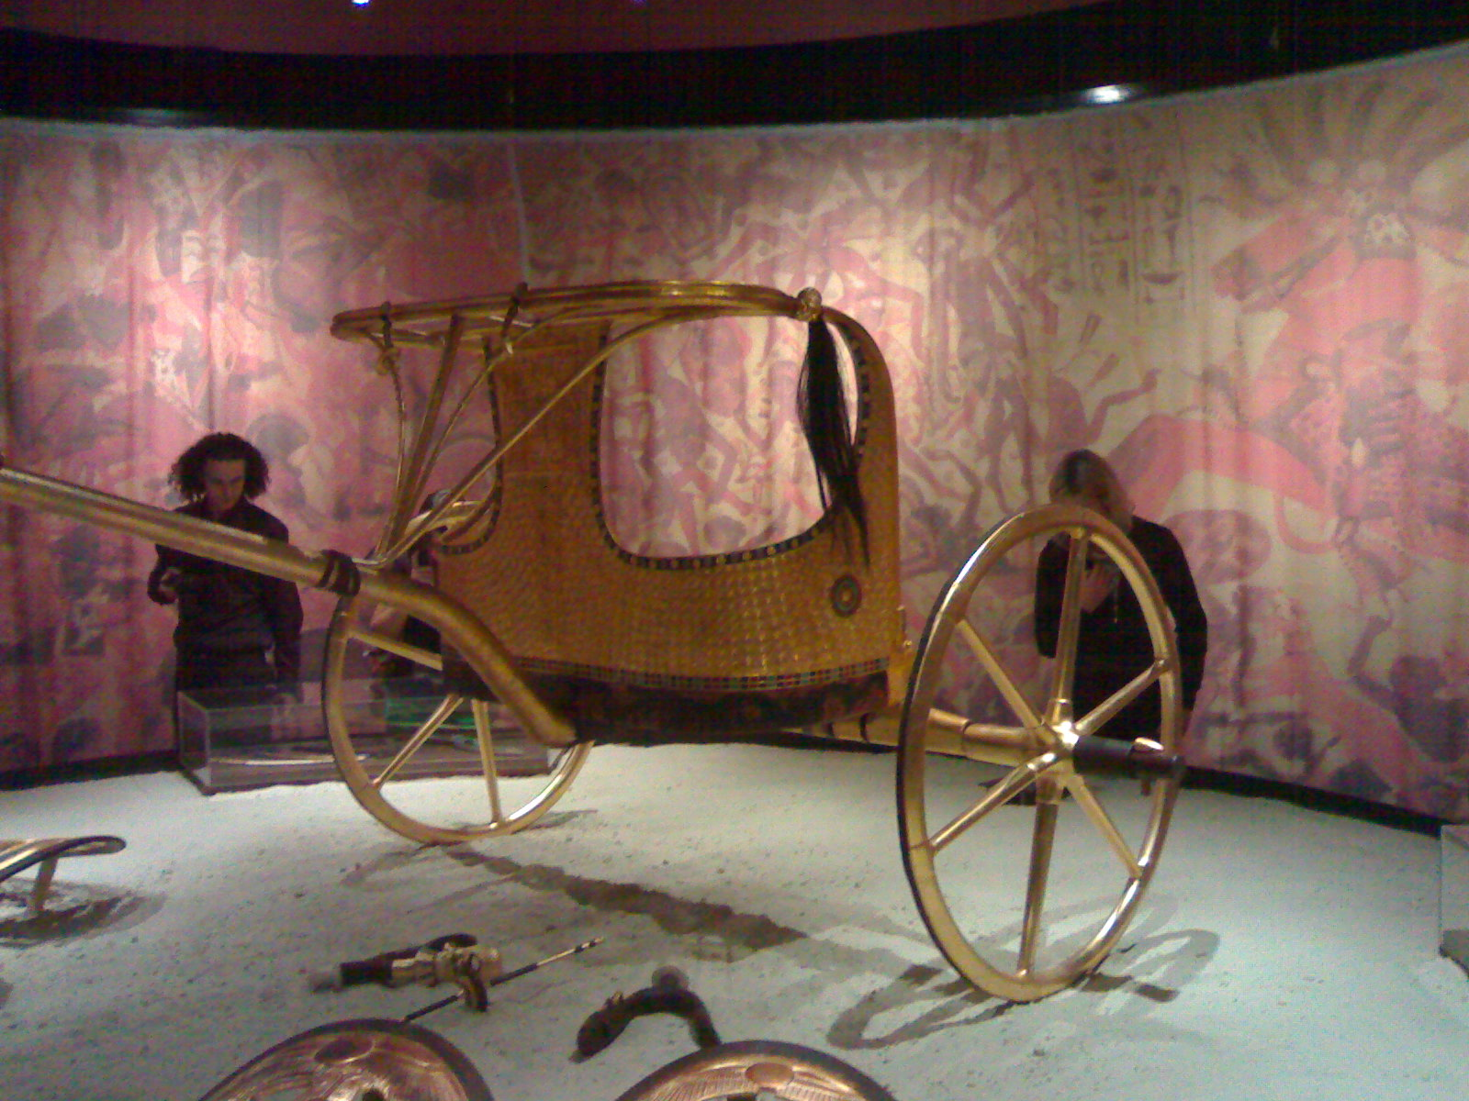
Chariot /válečný vůz/.

Slide 10
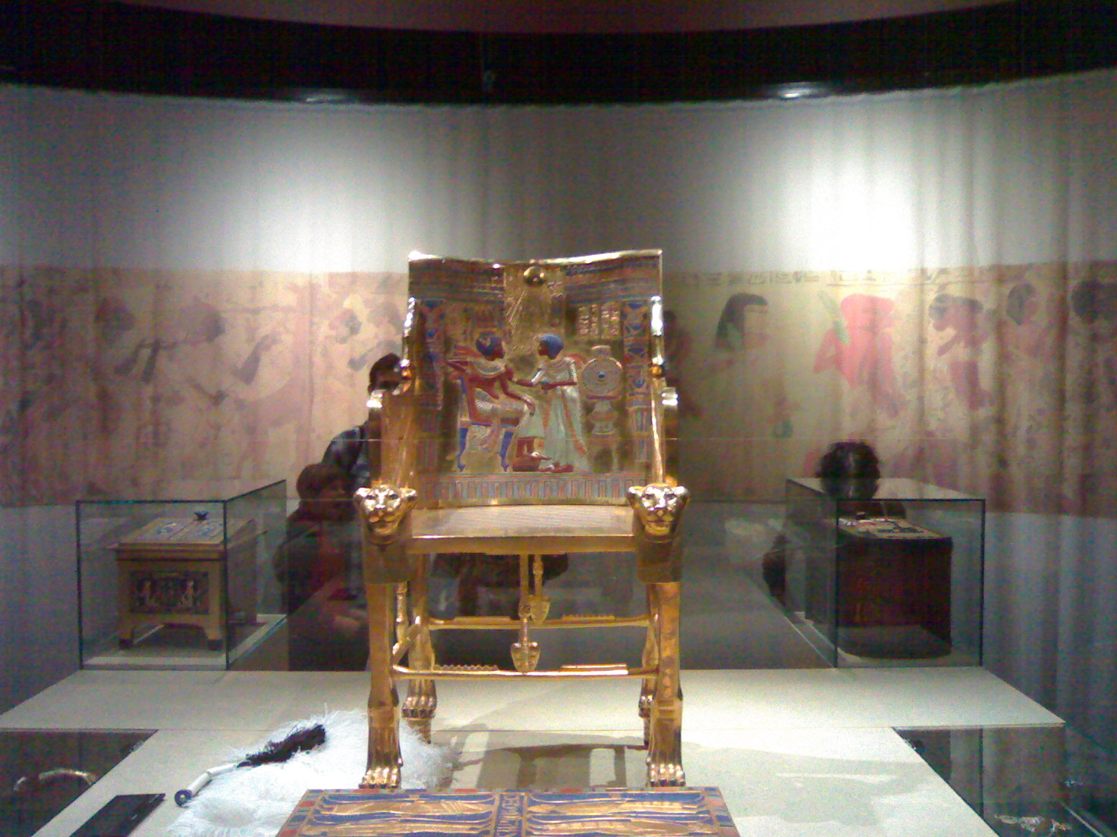
Royal armchair.

Slide 11
(2014 – 01 – 18)
Zdroje: vlastní archiv autorky.

